Slide 1
UBND XÃ HÙNG THẮNG TRƯỜNG TIỂU HỌC HÙNG THẮNG
Chuyên đề:
GIÁO DỤC KĨ NĂNG CÔNG DÂN SỐ
TRONG MÔN CÔNG NGHỆ 3 CHƯƠNG TRÌNH GDPT 2018
Giáo viên: Vũ Thị Minh Tiệp
Hùng Thắng, ngày 17 tháng 12 năm 2025

Slide 2




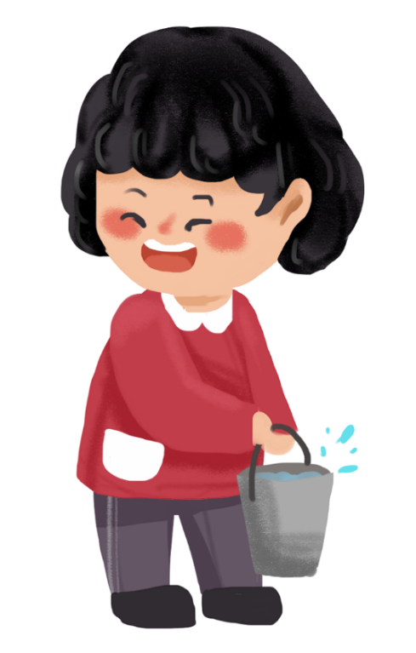


Slide 3


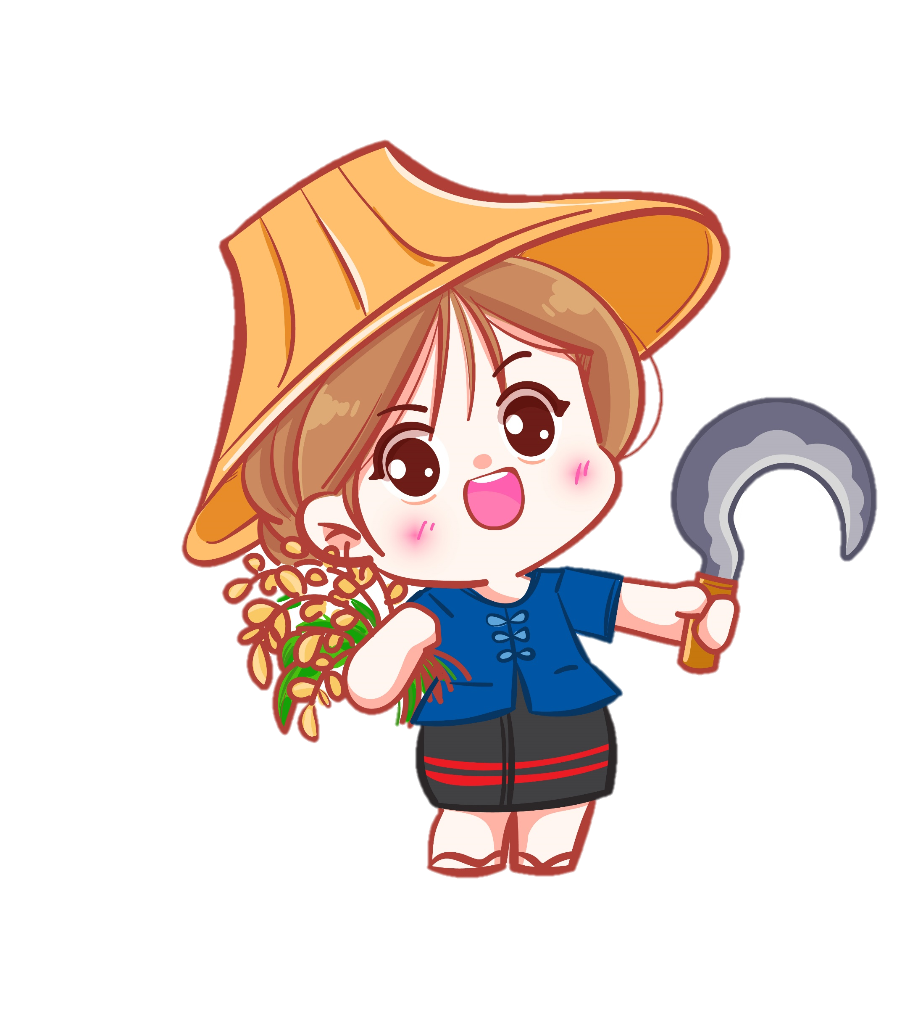

Để thu hoạch bông hoa, các bạn hãy trả lời đúng các câu hỏi nhé!
4
3
1
2

Slide 4



Theo em, việc làm nào dưới đây là việc làm an toàn khi sử dụng đồ dùng điện trong gia đình ?
Vệ sinh đồ dùng điện đúng cách.
Vệ sinh đồ dùng điện đúng cách.
Tiếp tục sử dụng dây điện bị hư để tiết kiệm tiền.
Tiếp tục bật các thiết bị điện khi đi ra ngoài.

Slide 5

Đâu là phương án cho thấy hành vi an toàn khi sử dụng thiết bị điện?
Cắm nhiều đồ dùng điện cùng một lúc vào ổ cắm.
Đóng tủ lạnh ngay sau khi lấy đồ.
Đóng tủ lạnh ngay sau khi lấy đồ.
Ngồi gần và sát vào ti vi.

Slide 6

Em hãy cho biết tình huống nào có thể gây bỏng ?
Để lửa gần bình ga.
Với tay lấy phích nước nóng để ở trên cao.
Cả 2 ý trên.
Cả 2 ý trên.

Slide 7

Em hãy cho biết tình huống nào có thể gây điện giật?
Chọc đồ vật vào ổ điện.
Chọc đồ vật vào ổ điện.
Để lửa gần bình ga.
Với tay lấy phích nước nóng để ở trên cao.

Slide 8


Slide 9
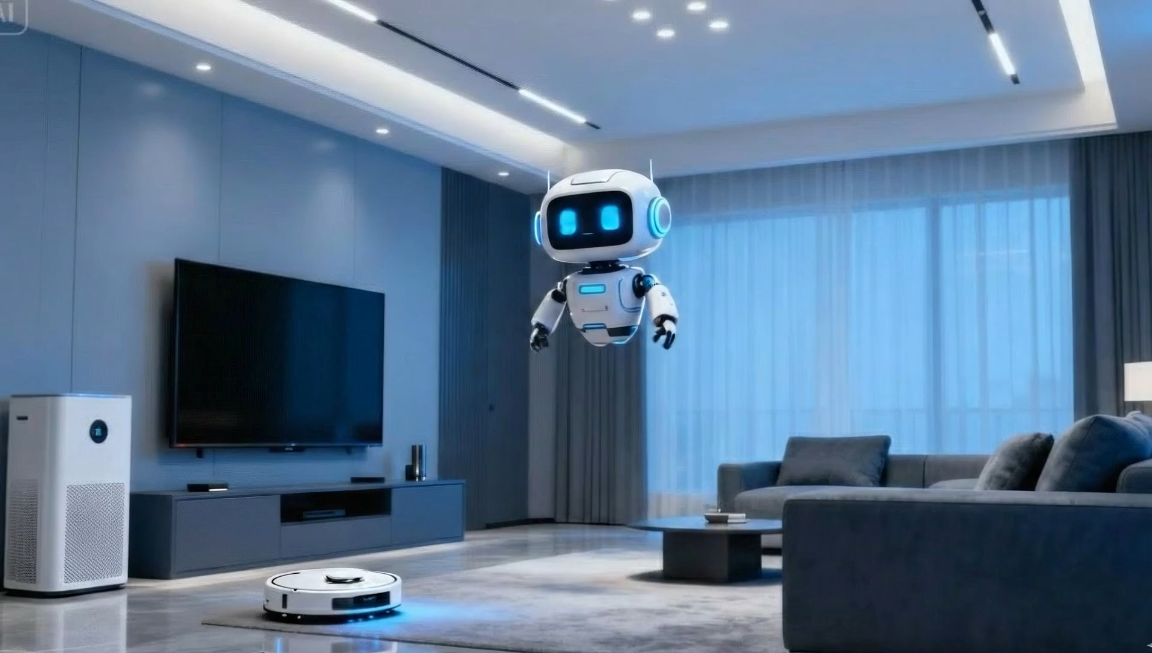

Slide 10


Slide 11
2. An toàn khi sử dụng một số sản phẩm công nghệ

Slide 12
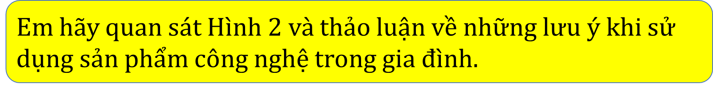
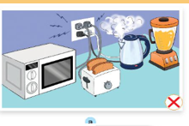
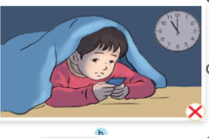
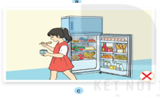
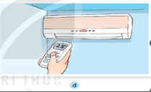
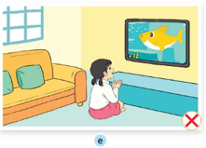
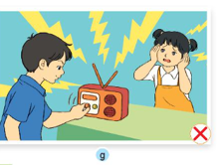
Hình 2

Slide 13
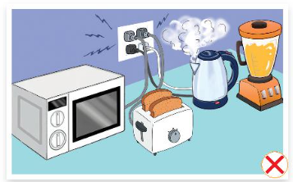
Không cắm nhiều đồ dùng điện vào một ổ cắm

Slide 14
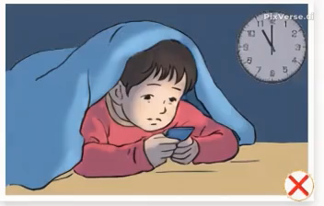
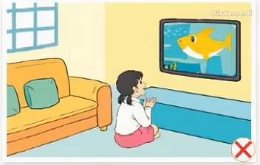
Không sử dụng điện thoại trong bóng tối
Không ngồi xem ti vi quá gần

Slide 15
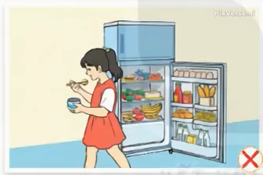
Đóng cửa tủ lạnh khi không sử dụng

Slide 16
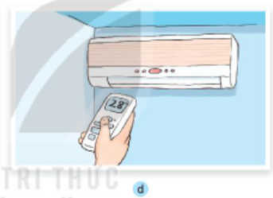
Điều chỉnh điều hòa ở mức nhiệt vừa để tiết kiệm điện

Slide 17
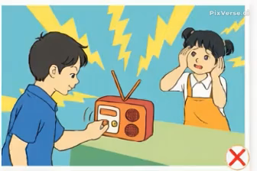
Không bật âm lượng radio quá to

Slide 18
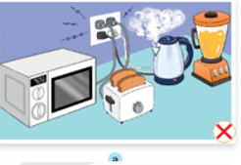

Slide 19
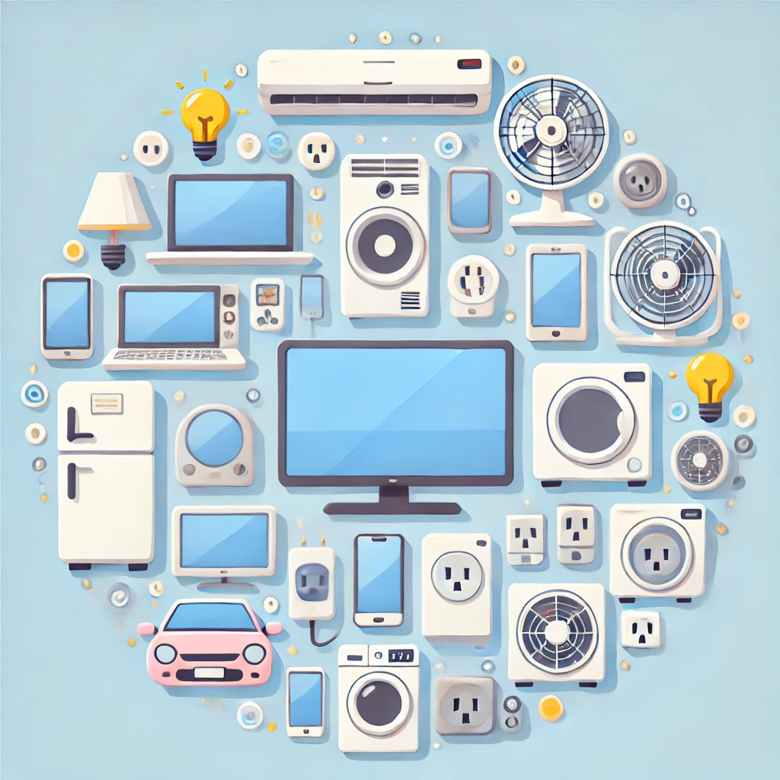
Điều chỉnh âm thanh vừa đủ khi nghe đài.
Không nên cắm nhiều đồ dùng điện cùng một lúc vào ổ cắm.
Không nên ngồi gần và không nên xem ti vi quá lâu.
Đóng tủ lạnh ngay sau khi lấy đồ.
Không dùng điện thoại di động trong điều kiện thiếu ánh sáng quá lâu.
Nên để điều hòa từ 26-28°C.

Slide 20


Slide 21
Em hãy cùng bạn chia sẻ về một số lưu ý khi sử dụng các sản phẩm công nghệ trong gia đình.

Slide 22











Slide 23
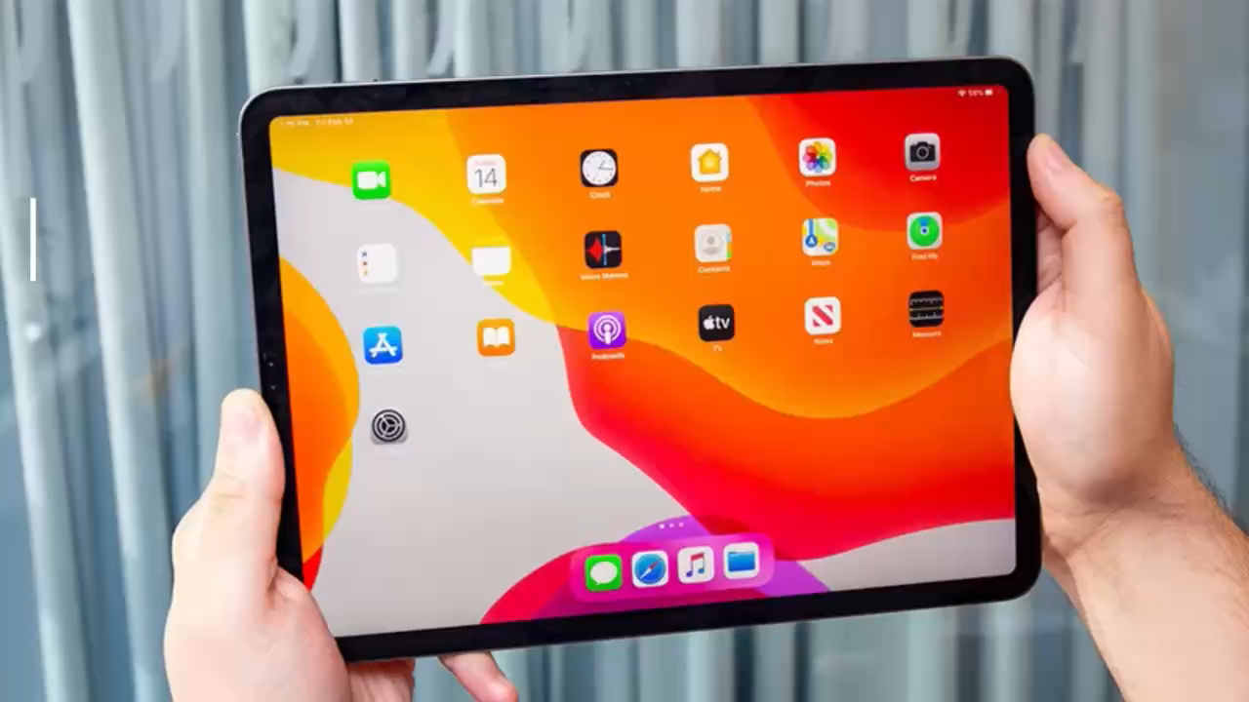

Slide 24
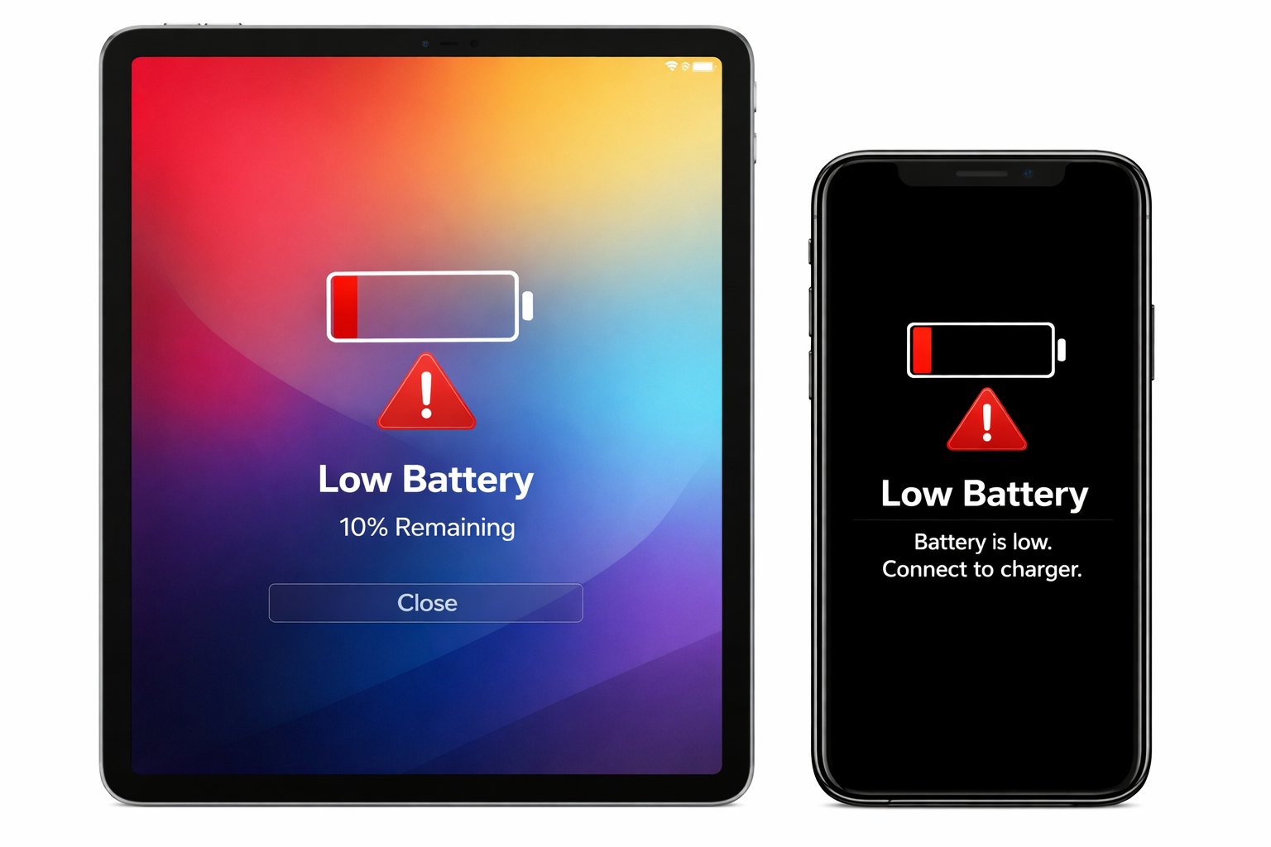

Slide 26
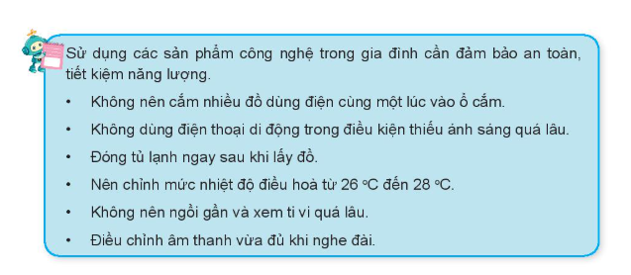

Slide 27


Slide 28
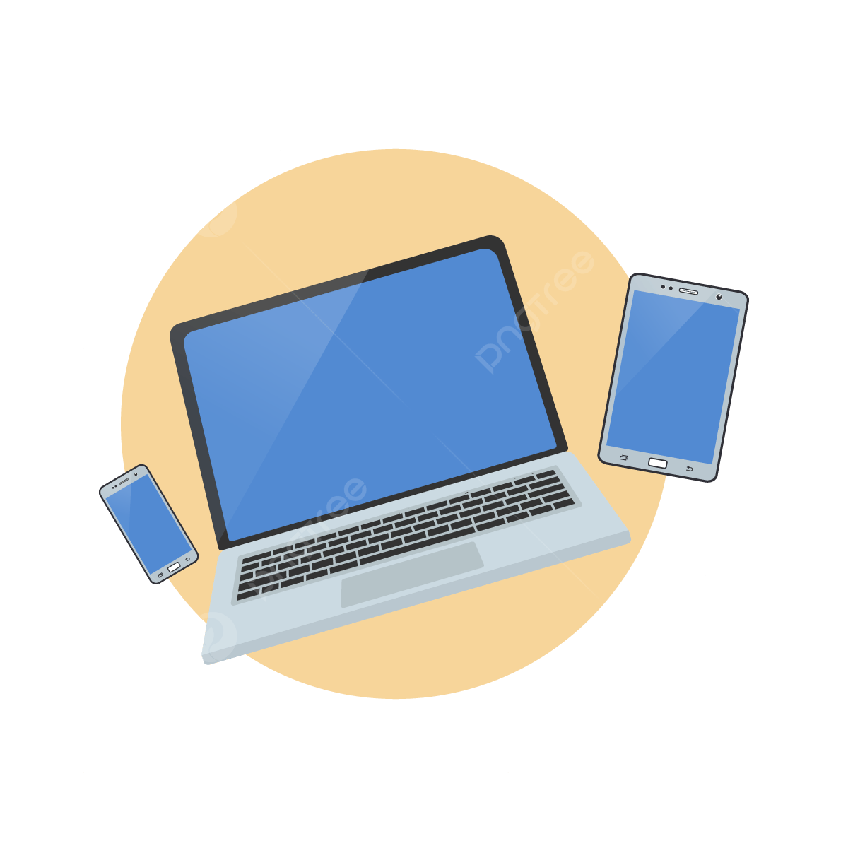
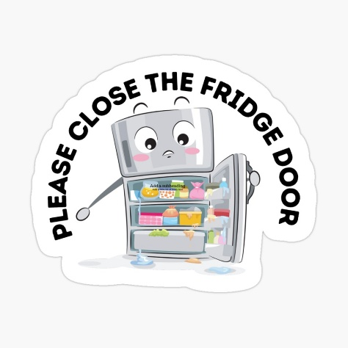
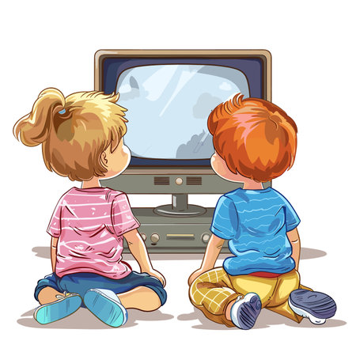
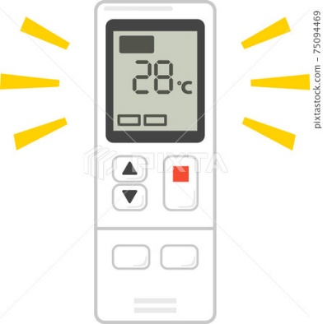
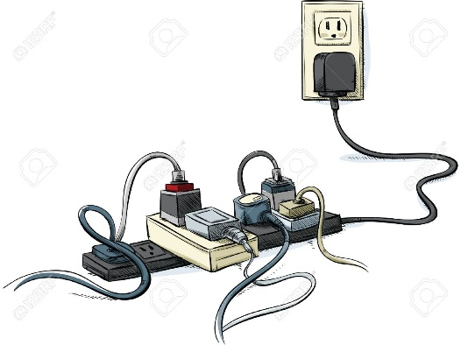
AN TOÀN BẠN NHÉ !
Ve vẻ vè ve Nghe vè đồ vật.
Khi mở tủ lạnh Lấy đồ xong xuôi Đừng quên bạn ơi Đóng cửa tủ nhé!
Điều hoà mát mẻ Bé ngồi thích mê 28 độ C Chỉnh cho phù hợp.
Điện thoại, laptop Chớ dùng quá lâu Hại mắt đau đầu Thêm nhiều phiền toái.
Bạn trai, bạn gái Khi xem tivi Ngồi gần có khi: Mắt bị cận thị.
Nhiều thiết bị điện Ổ cắm chung nhau Không an toàn đâu Đừng ai làm thế!

Slide 29

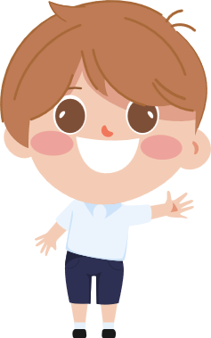
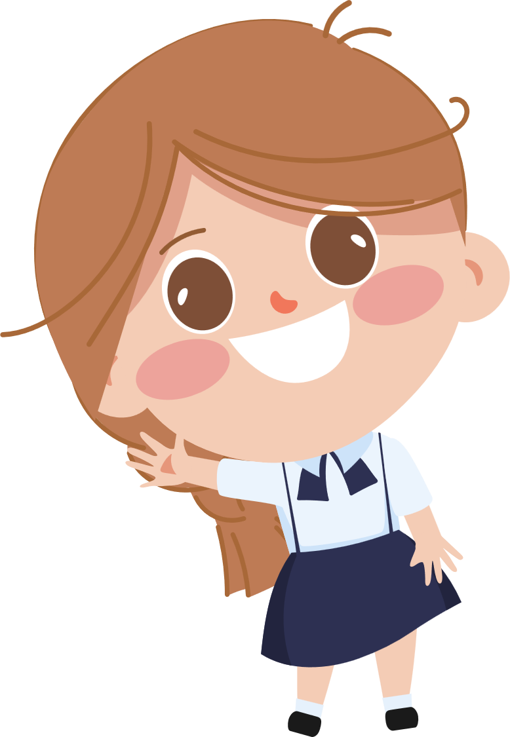
Thanks you !

